Slide 1

NEGARA & KONSTITUSI
YENI IKA PRATIWI, SP., M.Agr

Slide 2
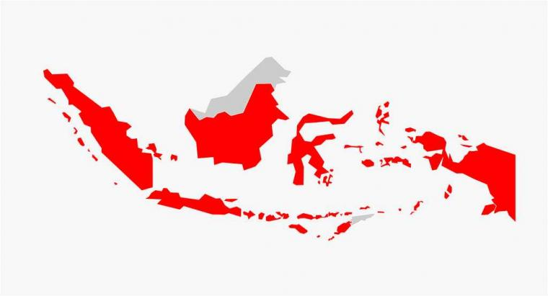
A. NEGARA

Slide 3
1. PENGERTIAN NEGARA & BANGSA

Slide 4
PENGERTIAN BANGSA & NEGARA
Menurut Ernest Renan, seorang guru besar Universitas Sorbone bangsa adalah suatu kesatuan solidaritas, kesatuan yang terdiri dari orang- orang yang saling merasa setia kawan dengan satu sama lain. Nation adalah suatu jiwa, suatu asas spiritual
Benedict Anderson merumuskan bangsa secara unik. Menurut pengamatannya, bangsa merupakan komunitas politik yang dibayangkan (Imagined Political Community) dalam wilayah yang jelas batasnya dan berdaulat

Slide 5
PENGERTIAN BANGSA & NEGARA
Menurut O. Hood Phillips, dkk. Negara atau state adalah “An independent political society occupying a defined territory, the member of which are united together for the purpose of resisting external force and the preservation of internal order” (Asshiddiqie, 2010: 9).
Menurut Wirjono Prodjodikoro (1983:2), negara adalah suatu organisasi di antara kelompok atau beberapa kelompok manusia yang bersama-sama mendiami suatu wilayah (territoir) tertentu dengan mengakui adanya suatu pemerintahan yang mengurus tata tertib dan keselamatan sekelompok atau beberapa kelompok manusia tadi.

Slide 6
2. UNSUR-UNSUR NEGARA

Slide 7
UNSUR-UNSUR NEGARA
Rakyat
Wilayah dengan Batas-Batas tertentu
Pemerintah yang Berdaulat

Slide 8
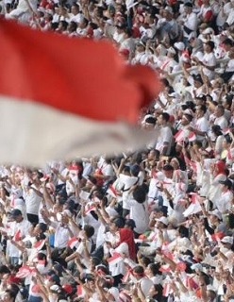
a. RAKYAT
Rakyat suatu negara dapat dibedakan antara penduduk dan bukan penduduk.
Penduduk adalah orang-orang yang bertempat tinggal menetap atau berdomisili di suatu negara.
Sedangkan yang bukan penduduk adalah orang-orang yang bertempat tinggal di suatu negara hanya untuk sementara waktu, dan bukan dalam maksud untuk menetap.

Slide 9
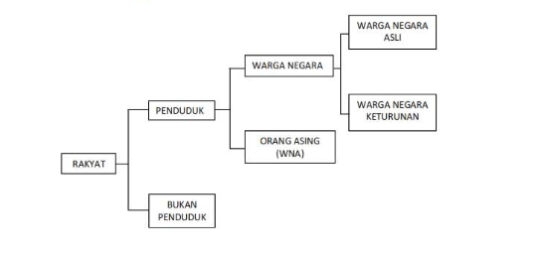
Skem tentang Perbedaan Rakyat :

Slide 10
Status kewarganegaraan suatu negara akan berimplikasi sebagai berikut (Samekto dan Kridalaksana, 2008:59):
Hak atas perlindungan diplomatik di luar negeri merupakan hak kewarganegaraan. Suatu negara berhak melindungi warganya di luar negeri
Kewarganegaraan menuntut kesetiaan, dan salah satu bentuk kesetiaan tersebut adalah kewajiban melaksanakan wajib militer;
Suatu negara berhak untuk menolak mengekstradisi warga negaranya kepada negara lain;
Berdasarkan praktek, secara garis besar kewarganegaraan seseorang dapat diperoleh:
Berdasarkan kewarganegaraan orang tua (Ius Sanguinis);
Berdasarkan tempat kelahiran (Ius Soli);
Berdasarkan asas Ius Sanguinis dan Ius Soli.
Melalui naturalisasi (melalui perkawinan, misalnya seorang istri yang mengambil kewarganegaraan suami, atau dengan permohonan yang diajukan kepada negara).

Slide 11
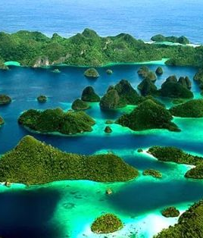
b. WILAYAH DENGAN BATAS-BATAS TERTENTU
Wilayah suatu negara pada umumnya meliputi wilayah darat, wilayah laut, dan wilayah udara
Di samping wilayah darat, laut, dan udara dengan batas-batas tertentu, ada juga wilayah yang disebut ekstra teritorial.
Yang termasuk wilayah ekstra teritorial adalah kapal di bawah bendera suatu negara dan kantor perwakilan diplomatik suatu negara di negara lain.

Slide 12
Berkenaan Dengan Wilayah Perairan Ada 3 (Tiga) Batas Wilayah Laut Indonesia.
Batas Laut Teritorial
Batas Landas Kontinen
Batas Zona Ekonomi Eksklusif (ZEE)

Slide 13
Batas Laut Teritorial & Batas Landas Kontinen
Laut teritorial adalah laut yang merupakan bagian wilayah suatu negara dan berada di bawah kedaulatan negara yang bersangkutan.
Batas laut teritorial tersebut semula diumumkan melalui Deklarasi Djuanda 13 Desember 1957
Landas kontinen (continental shelf) adalah dasar lautan, baik dari segi geologi maupun segi morfologi merupakan kelanjutan dari kontinen atau benuanya.
Pada tahun 1969 pemerintah Indonesia mengeluarkan pengumuman tentang Landas Kontinen Indonesia sampai kedalaman laut 200 meter

Slide 14
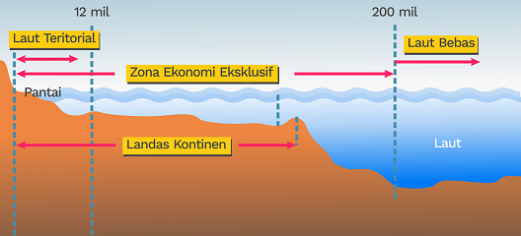
Batas Zona Ekonomi Eksklusif (ZEE)
Pada tanggal 21 Maret 1980 pemerintah Indonesia mengumumkan Zona Ekonomi Eksklusif (ZEE). Pengumuman pemerintah ini kemudian disahkan dengan Undang-undang No. 5 tahun 1983. Batas ZEE adalah 200 mil dari garis dasar ke arah laut bebas.
Kewenangan negara di wilayah ZEE adalah kewenangan memenfaatkan sumber daya, baik di laut maupun di bawah dasar laut.

Slide 15
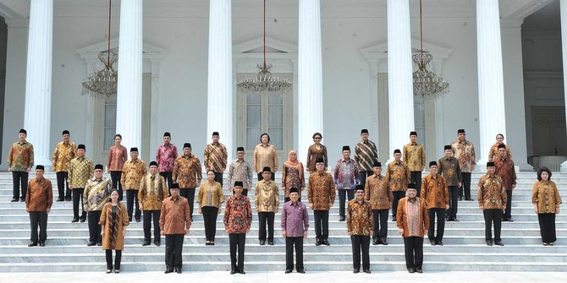
c. PEMERINTAHAN YANG BERDAULAT
Kata “kedaulatan” artinya adalah kekuasaan tertinggi. Dengan demikian pemerintah yang berdaulat artinya pemerintah yang mempunyai kekuasaan tertinggi, kekuasaan yang tidak berada di bawah kekuasaan lainnya.
Dengan kedaulatannya pemerintah berhak mengatur negaranya sendiri tanpa campur tangan dari negara lain.

Slide 16
Kedaulatan Membawakan Sifat-sifat :
1) Asli, dalam arti tidak diturunkan dari kekuasaan yang lain;
3) Abadi atau kekal, dalam arti keberadaannya tetap;
2) Tertinggi, dalam arti tidak ada kekuasaan lain yang lebih tinggi yang dapat membatasi kedaulatan;
4) Tidak dapat dibagi, dalam arti hanya ada satu kekuasaan teringgi saja dalam negara.

Slide 17
3. SIFAT-SIFAT NEGARA

Slide 18
SIFAT-SIFAT NEGARA
Sifat Memaksa
Negara memiliki sifat memaksa artinya bahwa negara memiliki hak atau kewenangan untuk memaksakan berbagai peraturan yang dibuatnya untuk ditaati oleh seluruh warganya
Sifat Monopoli
Negara juga membawakan sifat monopoli, yaitu sifat yang menunjukkan adanya hak atau kewenangan negara untuk mengelola atau menentukan sesuatu tindakan tanpa adanya hak atau kewenangan yang sama di pihak lain
bahwa kekuasaan negara berlaku bagi semua orang di wilayah negara yang bersangkutan. Tidak ada warga masyarakat yang dapat mengecualikan dirinya dari pengaruh kekuasaan negara.
Sifat Mencakup Semua

Slide 19
4. TUJUAN DAN FUNGSI NEGARA

Slide 20
TUJUAN NEGARA
FUNGSI NEGARA
Tujuan setiap negara adalah mewujudkan kebahagiaan bagi rakyatnya
Menurut Roger H. Soltau, tujuan negara adalah memungkinkan rakyatnya “berkembang serta menyelenggarakan daya ciptanya sebebas mungkin” (the freest possible development and creative self-expression of its member).
Menurut Charles E. Meriam, fungsi yang harus dijalankan oleh negara meliputi:
Fungsi keamanan ekstern;
Fungsi ketertiban intern;
Fungsi keadilan;
Fungsi kesejahteraan umum;
Fungsi kebebasan.

Slide 21

B. KONSTITUSI

Slide 22
1. KONSTITUSI & UNDANG-UNDANG

Slide 23
PENGERTIAN
Kata ‘konstitusi” yang berarti pembentukan, berasal dari kata “constituer” (Perancis) yang berarti membentuk.
Sedangkan istilah “undang-undang dasar” merupakan terjemahan dari bahasa Belanda “grondwet”. “Grond” berarti dasar, dan “wet” berarti undang-undang. Jadi Grondwet sama dengan undang-undang dasar.
Namun dalam kepustakaan Belanda dikenal pula istilah “constitutie” yang artinya juga undang- undang dasar.

Slide 24
PENGERTIAN
Atas dasar pemahaman tersebut, konstitusi disamakan pengertiannya dengan hukum dasar, yang berarti sifatnya bisa tertulis dan tidak tertulis.
Sedangkan undang-undang dasar adalah hukum dasar yang tertulis atau yang tertuang dalam suatu naskah/dokumen. Dengan demikian undang-undang dasar merupakan bagian dari konstitusi.
Sedangkan di samping undang-undang masih ada bagian lain dari hukum dasar yakni yang sifatnya tidak tertulis, dan biasa disebut dengan konvensi atau kebiasaan ketatanegaraan.

Slide 25
2. UNSUR-UNSUR DALAM KONSTITUSI
a. Struktur organisasi negara dengan lembaga-lembaga negara didalamnya;
b. Tugas/wewenang masing-masing lembaga negara dan hubungan tatakerja antara satu lembaga dengan lembaga lainnya;
c. Jaminan hak asasi manusia dan warga negara

Slide 26
3. PERUBAHAN KONSTITUSI
Betapapun sempurnanya sebuah konstitusi, pada suatu saat konstitusi itu bisa ketinggalan jaman atau tidak sesuai lagi dengan dinamika dan perkembangan masyarakat.
Karena itulah perubahan atau amandemen konstitusi merupakan sesuatu hal yang wajar dan tidak perlu dianggap sebagai sesuatu yang istimewa.
Yang penting bahwa perubahan itu didasarkan pada kepentingan negara dan bangsa dalam arti yang sebenarnya, dan bukan hanya karena kepentingan politik sesaat dari golongan atau kelompok tertentu.

Slide 27
Secara Teoritik Perubahan Undang-Undang Dasar Dapat Terjadi Melalui Berbagai Cara :
CF. Strong menyebutkan 4 (empat) macam cara perubahan terhadap undang-undang dasar, yaitu:
Oleh kekuasaan legislatif tetapi dengan pembatasan-pembatasan tertentu,
Oleh rakyat melalui referendum,
Oleh sejumlah negara bagian- khususnya untuk negara serikat,
Dengan kebiasaan ketatanegaraan, atau oleh suatu lembaga negara yang khusus dibentuk untuk keperluan perubahan.

Slide 28
Secara Teoritik Perubahan Undang-undang Dasar Dapat Terjadi Melalui Berbagai Cara :
Tentang perubahan terhadap UUD 1945, sesuai pasal 37 ketentuan tentang perubahan itu adalah sebagai berikut:
Usul perubahan pasal-pasal dalam Undang-Undang Dasar dapat diagendakan dalam sidang Majelis Permusyawaratan Rakyat apabila diajukan oleh sekurang-kurangnya 1/3 dari jumlah anggota Majelis Permusyawaratan Rakyat.
Setiap usul perubahan pasal-pasal Undang-Undang Dasar diajukan secara tertulis dan ditunjukkan dengan jelas bagian yang diusulkan untuk diubah beserta alasannya.
Untuk mengubah pasal-pasal Undang-Undang Dasar, sidang Majelis Permusyawaratan Rakyat dihadiri oleh sekurang- kurangnya 2/3 dari jumlah anggota Majelis Permusyawaratan Rakyat.
Putusan untuk mengubah pasal-pasal Undang-Undang Dasar dilakukan dengan persetujuan sekurang-kurangnya limapuluh persen ditambah satu anggota dari seluruh anggota Majelis Permusyawaratan Rakyat.
Khusus mengenai bentuk Negara Kesatuan Republik Indonesia tidak dapat dilakukan perubahan.

Slide 29
C. Peranan Konstitusi dalam Kehidupan Bernegara
Secara umum dapat dikatakan bahwa konstitusi disusun sebagai pedoman dasar dalam penyelenggaraan kehidupan negara agar negara berjalan tertib, teratur, dan tidak terjadi tindakan yang sewenang-wenang dari pemerintah terhadap rakyatnya. Untuk itu maka dalam konstitusi ditentukan kerangka bangunan suatu negara, kewenangan pemerintah sebagai pihak yang berkuasa, serta hak-hak asasi warga negara.
Peranan konstitusi bagi kehidupan negara adalah untuk memberikan landasan dan pedoman dasar bagi penyelenggaraan ketatanegaraan suatu negara, membatasi tindakan pemerintah agar tidak bertindak sewenang-wenang, dan memberikan jaminan atas hak asasi bagi warga negara.

Slide 30


